Slide 1
КУРСОВАЯ РАБОТА РАЗРАБОТКА БАЗЫ ДАННЫХ «АССОЦИАЦИЯ ФЕРМЕРСКИХ ХОЗЯЙСТВ»
Выполнил: студент гр. ПБ-31
Адаменко р.р.
Преподаватель: Мулеев Р.Р.

Slide 2
Анализ и описание предметной области
Ассоциация крестьянских хозяйств (далее АКХ) - добровольное объединение крестьянских хозяйств, является некоммерческой организацией, учрежденной малыми и средними формами сельскохозяйственных товаропроизводителей.
Цели АКХ:
защита прав и интересов крестьянства на территории страны;
повышение эффективности крестьянского сектора экономики;
активное содействие количественному и качественному росту фермерства в стране.

Slide 3
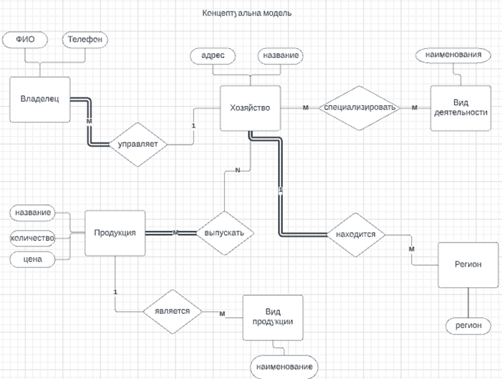
Концептуальная модель

Slide 4
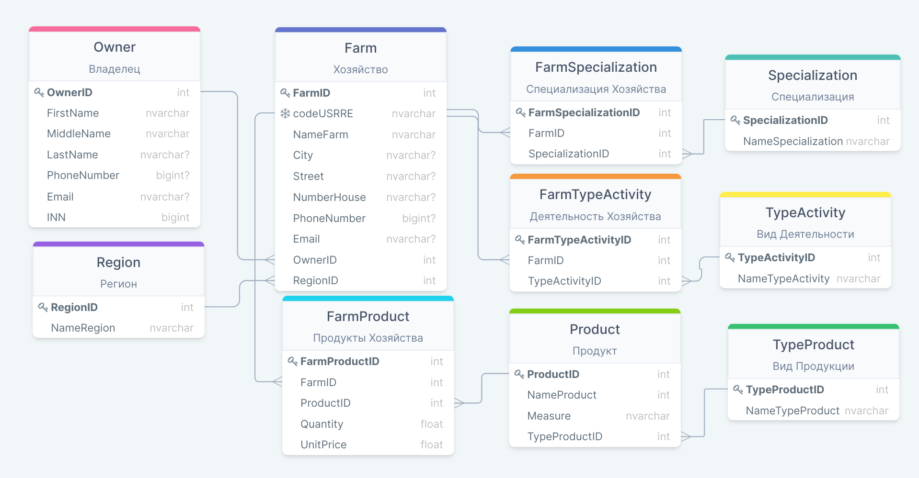
Логическая модель

Slide 5
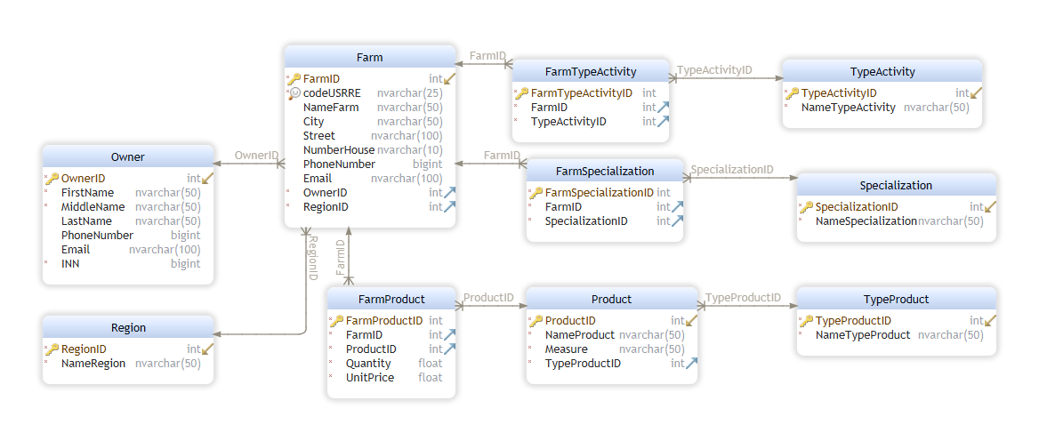
Физическая модель

Slide 6
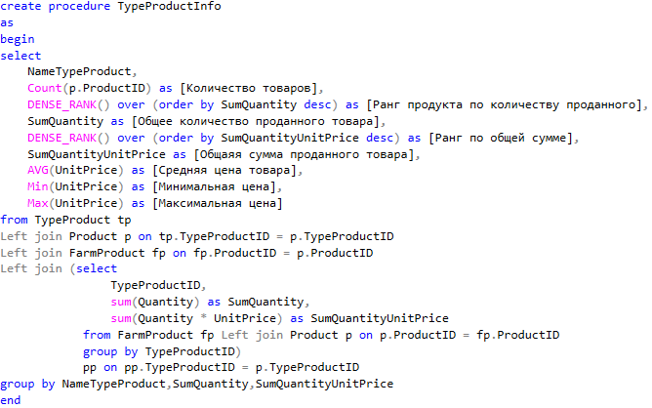
Запросы, функции и хранимые процедуры
Листинг
Результат

Slide 7
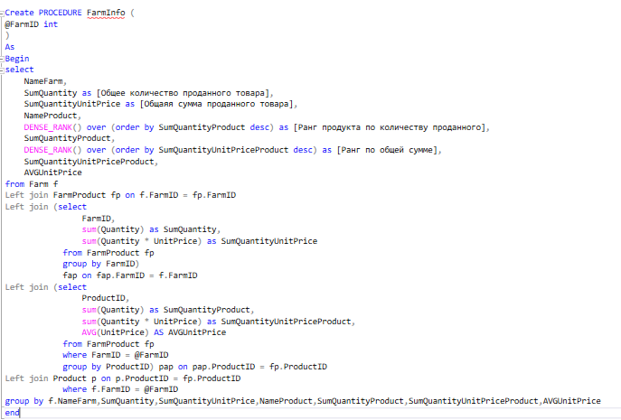
Листинг
Результат

Slide 8
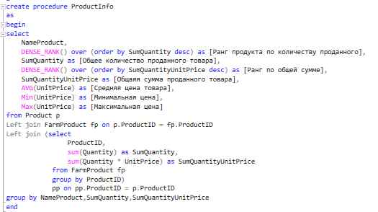
Листинг
Результат

Slide 9
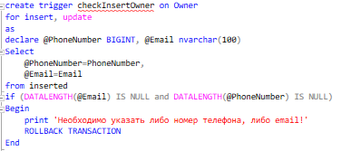

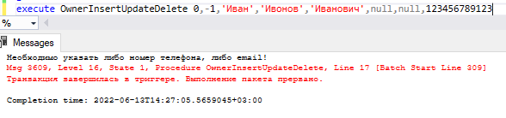
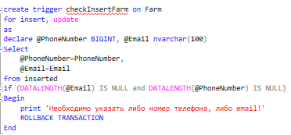
Листинг

Slide 10
Список используемой литературы
1. https://www.akkor.ru/
2. https://docs.microsoft.com/ru-ru/sql/sql-server/?view=sql-server-ver15
3. https://metanit.com/sql/sqlserver/
4. Занимательное программирование. Базы данных. Манга / Мана Такахаси (автор), Сёко Адзума (худож.); пер. Сенниковой Т. И. — М.: ДМК Пресс, 2014. — 238 с.: ил. — (Серия «Образовательная манга»). — Доп. тит.л. яп. —ISBN 978-5-97060-044-3.

Slide 11

Спасибо за внимание

